Slide 1
Magnetismo ed elettromagnetismo

Slide 2
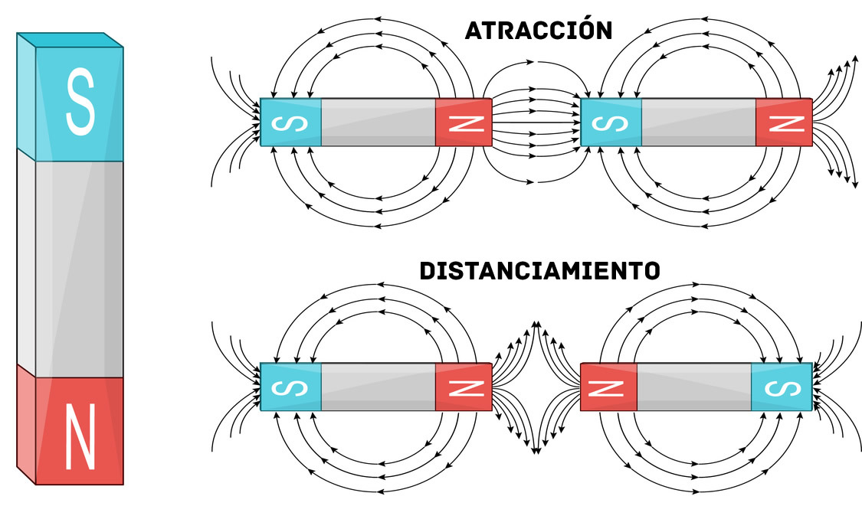
Barretta magnetica

Slide 3
Linee di forza
L’azione del campo è tangente alla linea
Intensità costante lungo ogni linea
Diminuisce all’aumentare della distanza

Slide 4
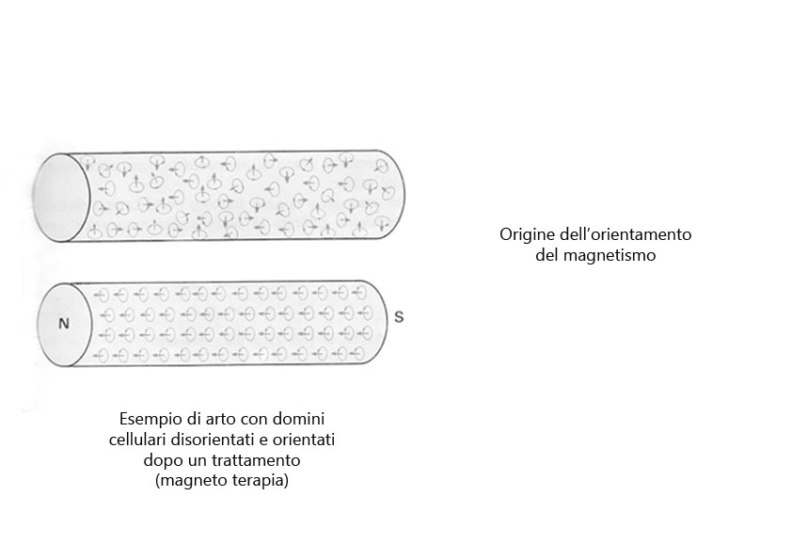
Origine campo magnetico

Slide 5
Induzione campo magnetico
Rappresenta la capacità magnetizzante che il magnete è in grado di produrre nello spazio circostante

Slide 6
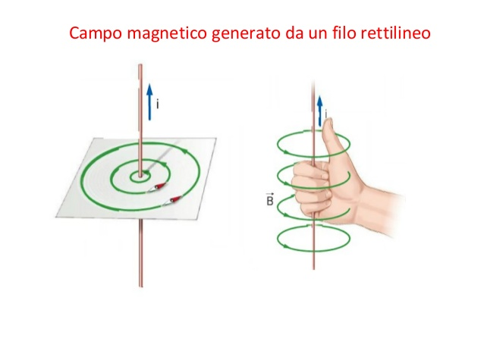
Campo magnetico filo

Slide 7


Forza magnetomotrice
F= N * I
N = numero di spire
I = intensità di corrente

Slide 8
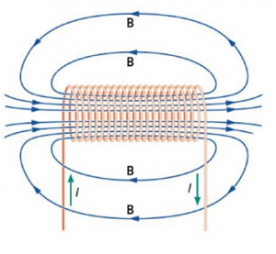
Solenoide
$$H=\frac{N∗I}{L}$$
𝑯=(𝑵∗𝑰)/𝑳

Slide 9
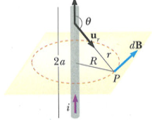
Filo rettilineo
$$H=\frac{I}{2∗π∗d}$$
𝐻=𝐼/(2∗π∗𝑑)

Slide 10
Induzione e permeabilità magnetica
$$B=μ_{0}H$$
𝐵=𝜇_0 𝐻
Vettore induzione magnetica
$μ_{0}$ = 1,257${∗10}^{−6}$ H/m
𝜇_0 = 1,257〖∗10〗^(−6) H/m

Slide 11
Flusso magnetico
$$φ=Bs\cos\left(α\right)$$
𝜙=𝐵𝑠 cos⁡(𝛼)
Rappresenta l’effetto complessivo del vettore B sulla superficie S considerata
$α$ è l’inclinazione del campo rispetto alla superficie
𝛼 è l’inclinazione del campo rispetto alla superficie

Slide 12
Forza elettromotrice indotta
$$ε=−\frac{Δφ}{Δt}$$
𝜀=−Δ𝜙/Δ𝑡
La forza elettromotrice indotta in un circuito chiuso è proporzionale alla velocità di variazione del flusso concatenato col circuito stesso
Si crea quando una spira, immersa in un campo magnetico, viene spostata o il flusso cambia

Slide 13
Induttanza
$$L=\frac{φ}{i}$$
𝐿=𝜙/𝑖
La variazione di corrente genera un variazione del flusso magnetico
Dannosa quando non si vogliono cadute di tensione indesiderata
Utile quando si sfrutta questo fenomeno (motori o trasformatori)

Slide 14
Apertura circuito
$I=I^{′}(e^{−\frac{t−t_{0}}{τ}}$)
𝐼=𝐼^′ (𝑒^(−(𝑡−𝑡_0)/𝜏))
La corrente tende a zero, ma l’autoinduzione limita l’andamento
τ = L/R è la costante di tempo
Andamento esponenziale decrescente

Slide 15
Chiusura circuito
$I=I^{′}(1−e^{−\frac{t}{τ}}$)
𝐼=𝐼^′ (1−𝑒^(−𝑡/𝜏))
La corrente deve passare da zero a regime, si crea un’autoinduzione che rallenta
τ = L/R è la costante di tempo
Andamento esponenziale crescente

Slide 16
Energia magnetica in un circuito
$$U=\frac{L∗I^{2}}{2}$$
𝑈=(𝐿∗𝐼^2)/2
Viene accumulata durante la fase di chiusura e restituita durante la fase di apertura
Non viene dissipata, ma solo scambiata tra generatore e circuito

Slide 17
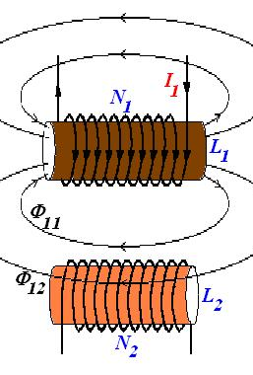
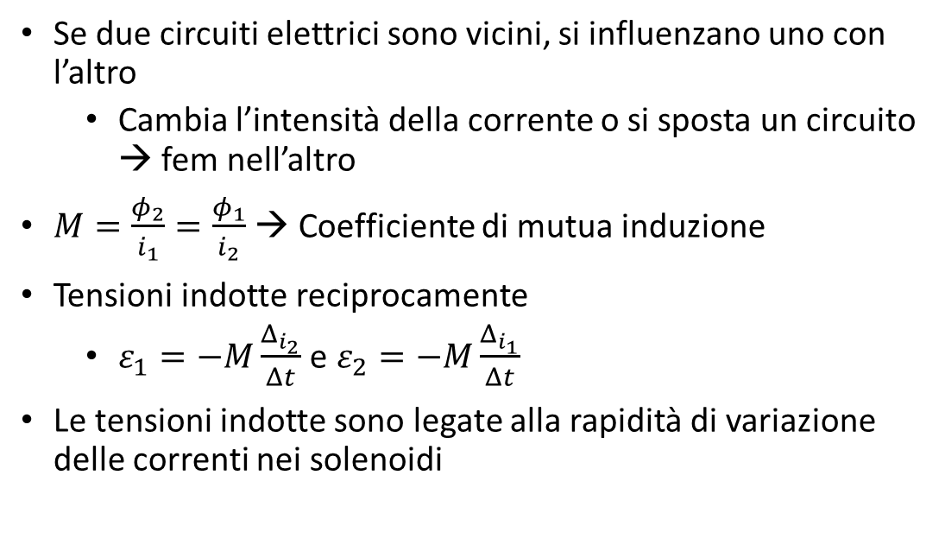
Mutua induzione tra circuiti
Se due circuiti elettrici sono vicini, si influenzano uno con l’altro
Cambia l’intensità della corrente o si sposta un circuito → fem nell’altro
$M=\frac{φ_{2}}{i_{1}}=\frac{φ_{1}}{i_{2}}$ → Coefficiente di mutua induzione
Tensioni indotte reciprocamente
$ε_{1}=−M\frac{Δ_{i_{2}}}{Δt}$ e $ε_{2}=−M\frac{Δ_{i_{1}}}{Δt}$
Le tensioni indotte sono legate alla rapidità di variazione delle correnti nei solenoidi

Slide 18

Mutua induzione tra circuiti
Notevole importanza nelle macchine elettriche dove la mutua induzione dipende dalla frequenza della corrente alternata
Nei trasformatori c’è scambio di energia attraverso il flusso variabile che li accoppia mutuamente
Nei sistemi trifase la parte rotante può trasformare la potenza elettrica prelevata dalla rete in potenza meccanica grazie al flusso che passa dallo statore al rotore

Slide 19

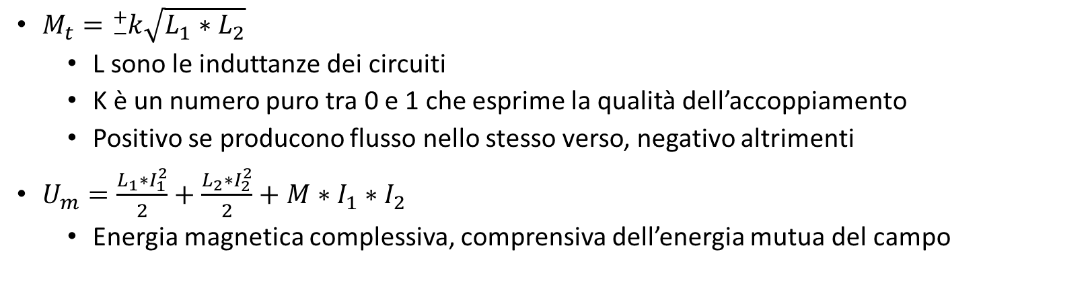
Mutua induzione tra circuiti accoppiati
$M_{t}={}_{−}^{+}{k\sqrt{L_{1}∗L_{2}}}$
L sono le induttanze dei circuiti
K è un numero puro tra 0 e 1 che esprime la qualità dell’accoppiamento
Positivo se producono flusso nello stesso verso, negativo altrimenti
$U_{m}=\frac{L_{1}∗I_{1}^{2}}{2}+\frac{L_{2}∗I_{2}^{2}}{2}+M∗I_{1}∗I_{2}$
Energia magnetica complessiva, comprensiva dell’energia mutua del campo

Slide 20
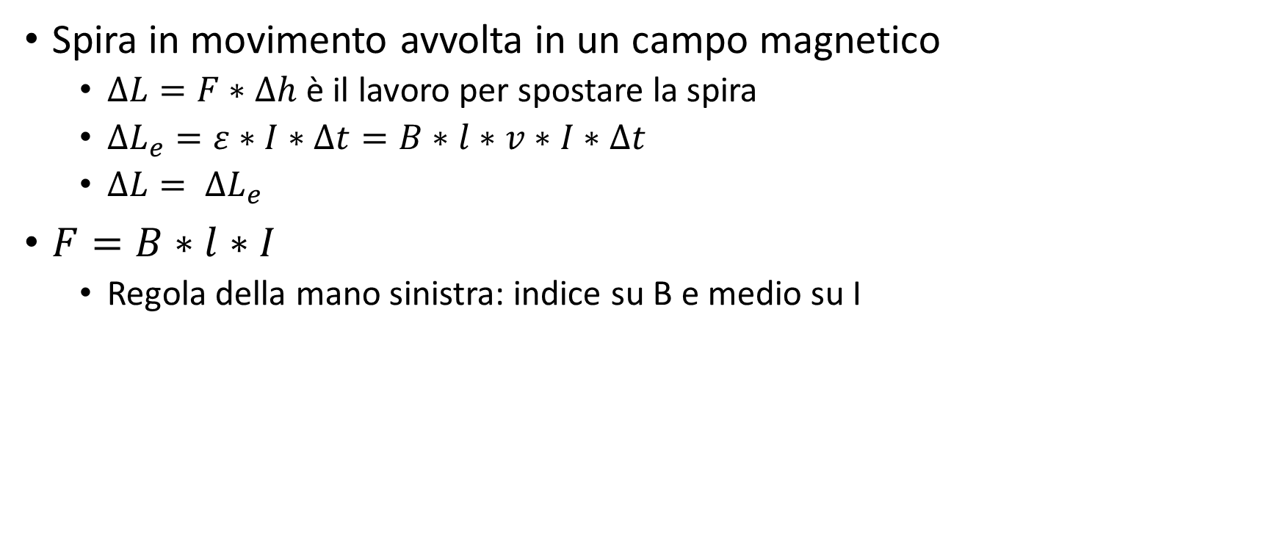
Forze tra campo magnetico e corrente
Spira in movimento avvolta in un campo magnetico
$∆L=F∗∆h$ è il lavoro per spostare la spira
$∆L_{e}=ε∗I∗∆t=B∗l∗v∗I∗∆t$
$∆L= ∆L_{e}$
$F=B∗l∗I$
Regola della mano sinistra: indice su B e medio su I

Slide 21
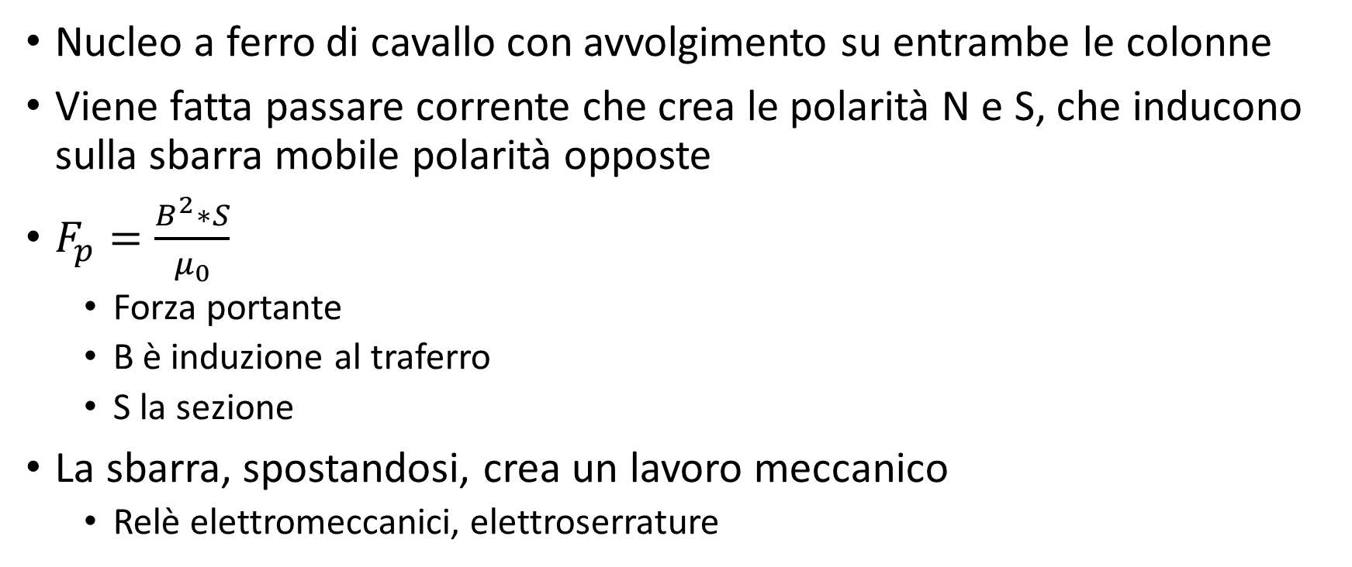
Elettromagnete
Nucleo a ferro di cavallo con avvolgimento su entrambe le colonne
Viene fatta passare corrente che crea le polarità N e S, che inducono sulla sbarra mobile polarità opposte
$F_{p}=\frac{B^{2}∗S}{μ_{0}}$
Forza portante
B è induzione al traferro
S la sezione
La sbarra, spostandosi, crea un lavoro meccanico
Relè elettromeccanici, elettroserrature

Slide 22
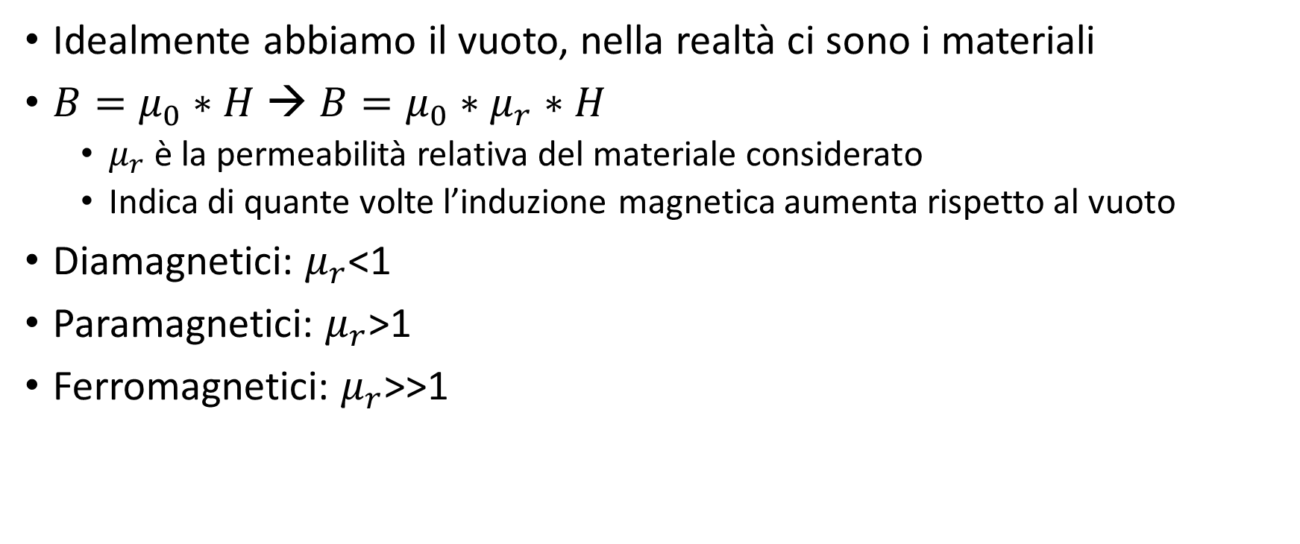
Materiali paramagnetici, diamagnetici e ferromagnetici
Idealmente abbiamo il vuoto, nella realtà ci sono i materiali
$B=μ_{0}∗H$ → $B=μ_{0}∗μ_{r}∗H$
$μ_{r}$ è la permeabilità relativa del materiale considerato
Indica di quante volte l’induzione magnetica aumenta rispetto al vuoto
Diamagnetici: $μ_{r}$<1
Paramagnetici: $μ_{r}$>1
Ferromagnetici: $μ_{r}$>>1

Slide 23
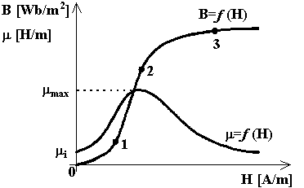
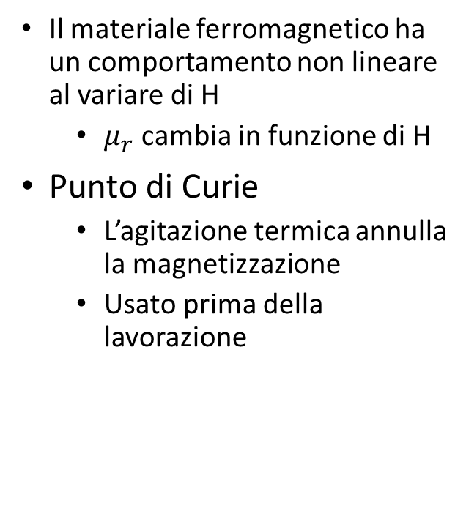
Comportamento dei materiali ferromagnetici
Il materiale ferromagnetico ha un comportamento non lineare al variare di H
$μ_{r}$ cambia in funzione di H
Punto di Curie
L’agitazione termica annulla la magnetizzazione
Usato prima della lavorazione

Slide 24
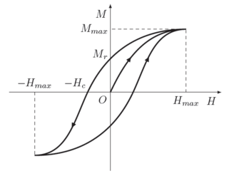
Ciclo di isteresi

